Slide 1
Проект внедрения решений умного дома в Москве: статус проекта
Апрель 2021 г.

Slide 2
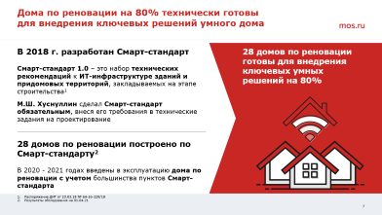
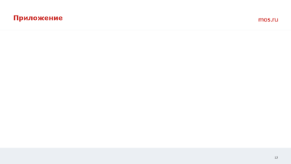
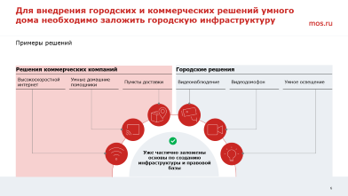
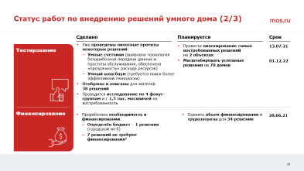
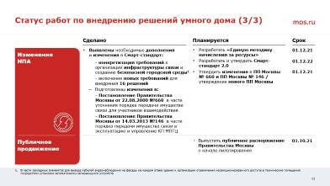
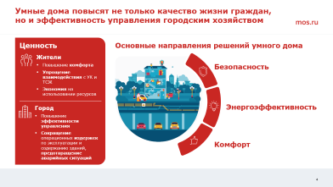
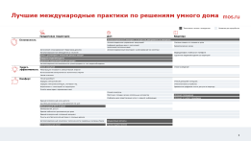
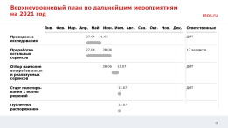
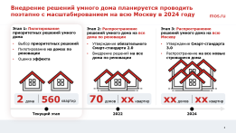
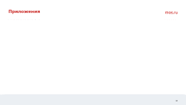
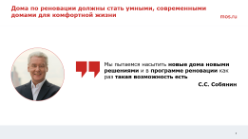
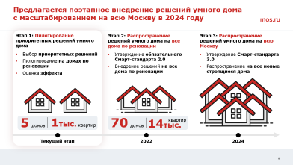
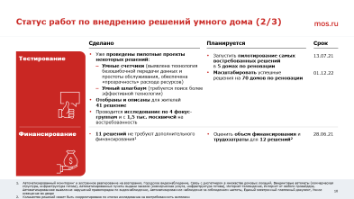
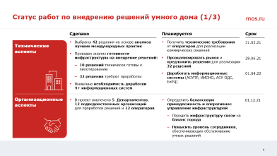
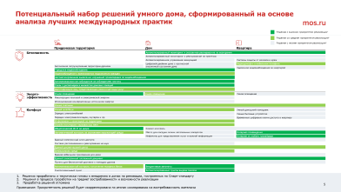
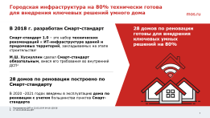
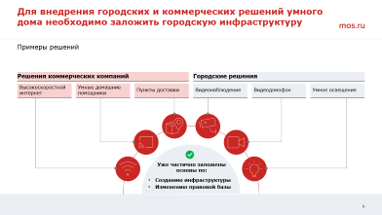
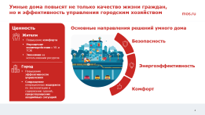
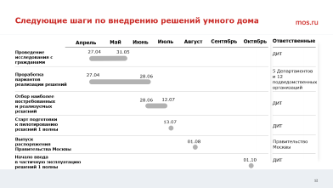
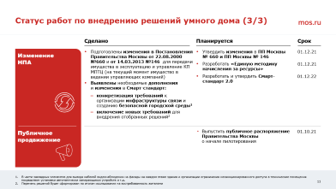

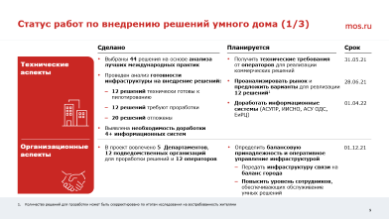
История презентации по статусу внедрения решений умного дома

Slide 3

Дома по реновации должны стать умными, современными домами для комфортной жизни
Мы пытаемся насытить новые дома новыми решениями и в программе реновации как раз такая возможность есть
С.С. Собянин

Slide 4






Умные дома повысят не только качество жизни граждан, но и эффективность управления городским хозяйством
Ценность
Основные направления решений умного дома
Жители
  Повышение комфорта
  Упрощение взаимодействия с УК и ТСЖ
  Экономия на использовании ресурсов
Безопасность
Город
  Повышение эффективности управления
  Сокращение операционных издержек по эксплуатации и содержанию зданий, предотвращение аварийных ситуаций
Энергоэффективность
Комфорт

Slide 5


Потенциальный набор решений умного дома, сформированный на основе анализа лучших международных практик
Решения с высоким приоритетом реализации¹
Решения со средним приоритетом реализации²
Решения с низким приоритетом реализации³
Придомовая территория
Дом
Квартира
Безопасность
Автоматизированный мониторинг и экстренное реагирование на возгорания
Автоматизированный мониторинг и реагирование на протечки
Автоматизированное управление эвакуацией
Системы защиты от взломов и краж
Автономное патрулирование территории дронами
Цифровой двойник дома с прогнозной
аналитикой состояния дома
Видеодомофон в мобильном телефоне
Городское видеонаблюдение
Удаленное видеонаблюдение за квартирой
Видеонаблюдение с возможностью подключения граждан
Автоматизированное выявление нарушений правопорядка по видеонаблюдению
Автоматизированное наблюдение за соблюдением чистоты
Связь с диспетчером в множестве домовых локаций
Идентификация лиц, представляющих различные виды услуг
Энерго-
эффективность
Умное освещение
Умное освещение
Умное освещение
Рекуперация тепловой и электрической энергии
Использование альтернативных источников энергии
Умные счетчики
Комфорт
Умный шлагбаум
Умный домашний помощник
Зарядка электромобилей
Умные бытовые устройства
Зарядка электровелосипедов, скутеров и пр.
Временные цифровые ключи доступа в квартиру
Инфопанели с навигацией по территории
Онлайн мониторинг парковочных мест
Климат-контроль
Общегородской Wi-Fi во дворе
Место для посадки легких летательных аппаратов
Интернет-телевидение
Автоматический контроль за состоянием окружающей среды
Инфоматы для представления услуг и важной информации
Интернет от любого провайдера
Единый электронный ключ доступа
Система распознавания и реагирования на шум
Единый диспетчерский центр
Безбарьерная среда
Единое мобильное приложение для дома
Единый электронный платежный документ
Пункты для беспилотной доставки с помощью дронов
Автоматизированный контроль наполнения мусорных баков
Вендинговые автоматы
Снегоплавильный пункт
Автоматизированные пункты выдачи заказов
1. Решения проработаны и технически готовы к внедрению в домах по реновации, построенных по Смарт-стандарту
Решения в процессе проработки на предмет востребованности и возможности реализации
Проработка решений отложена
Примечание: Приоритетность решений будет скорректирована по итогам исследования на востребованность жителями

Slide 6







Для внедрения городских и коммерческих решений умного дома необходимо заложить городскую инфраструктуру
Примеры решений
Решения коммерческих компаний
Городские решения
Высокоскоростной интернет
Умные домашние помощники
Пункты доставки
Видеонаблюдение
Видеодомофон
Умное освещение
Уже частично заложены основы по созданию инфраструктуры и правовой базы

Slide 7
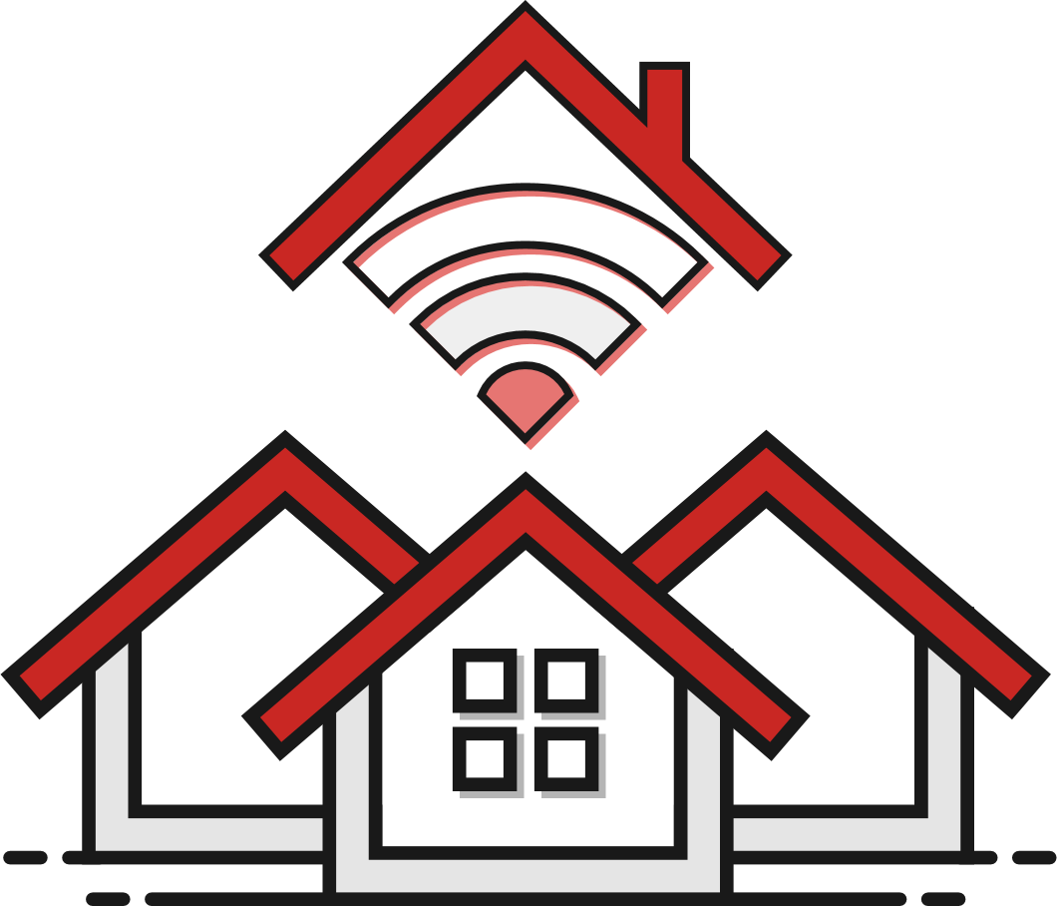
Дома по реновации на 80% технически готовы для внедрения ключевых решений умного дома
В 2018 г. разработан Смарт-стандарт
28 домов по реновации готовы для внедрения ключевых умных решений на 80%
Смарт-стандарт 1.0 – это набор технических рекомендаций к ИТ-инфраструктуре зданий и придомовых территорий, закладываемых на этапе строительства¹
М.Ш. Хуснуллин сделал Смарт-стандарт обязательным, внеся его требования в технические задания на проектирование
28 домов по реновации построено по Смарт-стандарту²
В 2020 - 2021 годах введены в эксплуатацию дома по реновации с учетом большинства пунктов Смарт-стандарта
Распоряжение ДИТ от 23.03.18 № 64-16-129/18
Результаты обследования на 01.04.21

Slide 8


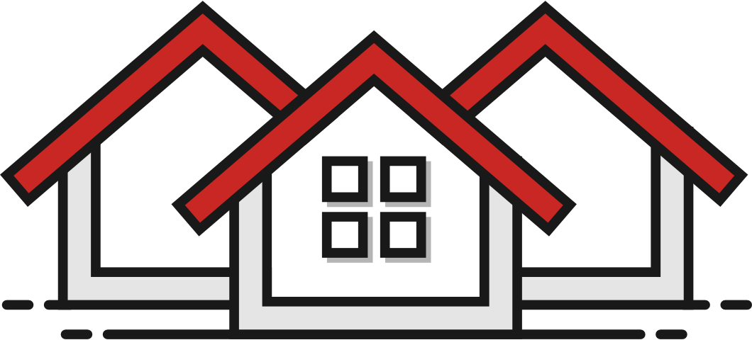
Предлагается поэтапное внедрение решений умного дома с масштабированием на всю Москву в 2024 году
Этап 1: Пилотирование приоритетных решений умного дома
Этап 2: Распространение решений умного дома на все дома по реновации
Этап 3: Распространение решений умного дома на всю Москву
Выбор приоритетных решений
Пилотирование на домах по реновации
Оценка эффекта
Утверждение обязательного Смарт-стандарта 2.0
Внедрение решений на все дома по реновации
Утверждение Смарт-стандарта 3.0
Распространение на все новые строящиеся дома
5
1тыс.
70
14тыс.
квартир
домов
квартир
домов
Текущий этап
2022
2024

Slide 9

Статус работ по внедрению решений умного дома (1/3)
Сделано
Планируется
Срок
  Выбраны 44 решения на основе анализа лучших международных практик
  Проведен анализ готовности инфраструктуры на внедрение решений:
    12 решений технически готовы к пилотированию
    12 решений требуют проработки
    20 решений отложены
  Выявлена необходимость доработки
  4+ информационных систем
  Получить технические требования
  от операторов для реализации коммерческих решений
  Проанализировать рынок и предложить варианты для реализации 12 решений¹
  Доработать информационные системы (АСУПР, ИИСНО, АСУ ОДС, ЕиРЦ)
31.05.21
Технические
аспекты
28.06.21
01.04.22
Организационные
аспекты
  В проект вовлечено 5 Департаментов,
  12 подведомственных организаций для проработки решений и 12 операторов
  Определить балансовую принадлежность и оперативное управление инфраструктурой
    Передать инфраструктуру связи на баланс города
    Повысить уровень сотрудников, обеспечивающих обслуживание умных решений
01.12.21
Количество решений для проработки может быть скорректировано по итогам исследования на востребованность жителями

Slide 10

Статус работ по внедрению решений умного дома (2/3)
Сделано
Планируется
Срок
Тестирование
  Уже проведены пилотные проекты некоторых решений:
    Умные счетчики (выявлена технология безошибочной передачи данных и простоты обслуживания, обеспечена «прозрачность» расхода ресурсов)
    Умный шлагбаум (требуется поиск более эффективной технологии)
  Отобраны и описаны для жителей
  41 решение
  Проводится исследование по 4 фокус-группам и с 1,5 тыс. москвичей на востребованность
  Запустить пилотирование самых востребованных решений
  в 5 домах по реновации
  Масштабировать успешные
  решения на 70 домов по реновации
13.07.21
01.12.22
Финансирование
    11 решений не требуют дополнительного финансирования¹
  Оценить объем финансирования и трудозатраты для 12 решений²
28.06.21
Автоматизированный мониторинг и экстренное реагирование на возгорания, Городское видеонаблюдение, Связь с диспетчером в множестве домовых локаций, Вендинговые автоматы (коммерческая структура, инфраструктура готова), Автоматизированные пункты выдачи заказов (коммерческая услуга, инфраструктура готова), Интернет-телевидение, Интернет от любого провайдера, Автоматизированное выявление нарушений правопорядка по видеонаблюдению, Автоматизированное наблюдение за соблюдением чистоты, Единый электронный платежный документ, Умное освещение во дворе
Количество решений может быть скорректировано по итогам исследования на востребованность жителями

Slide 11

Статус работ по внедрению решений умного дома (3/3)
Сделано
Планируется
Срок
Изменение
НПА
  Подготовлены изменения в Постановления Правительства Москвы от 22.08.2000 №660 и от 14.03.2013 №146 для передачи имущества в эксплуатацию и управление КП МПТЦ (на текущий момент имущество в ведении управляющих компаний)
  Выявлены необходимые дополнения
  и изменения в Смарт-стандарт:
    конкретизация требований к организации инфраструктуры связи и созданию безопасной городской среды¹
    включение новых требований для внедрения отобранных решений²
  Утвердить изменения в ПП Москвы
  № 660 и ПП Москвы № 146
  Разработать «Единую методику начисления за ресурсы»
  Разработать и утвердить Смарт-стандарт 2.0
01.12.21
01.12.21
01.12.22
Публичное
продвижение
  Выпустить публичное распоряжение Правительства Москвы
  о начале пилотирования
01.10.21
В части закладных элементов для вывода кабелей видеонаблюдения на фасады на каждом этаже здания и организации ограничения несанкционированного доступа в технические помещения посредством установки автоматически запирающихся устройств и т.д.
Перечень решений будет сформирован по итогам исследования на востребованность жителями

Slide 12
Следующие шаги по внедрению решений умного дома
Апрель
Май
Июнь
Июль
Август
Сентябрь
Октябрь
Ответственные
Проведение
исследования с гражданами
27.04
31.05
ДИТ
5 Департаментов
и 12
подведомственных
организаций
Проработка вариантов реализации решений
27.04
28.06
Отбор наиболее востребованных
и реализуемых решений
28.06
12.07
ДИТ
Старт подготовки
к пилотированию решений 1 волны
13.07
ДИТ
Выпуск
распоряжения
Правительства Москвы
01.08
Правительство Москвы
Начало ввода
в частичную эксплуатацию решений 1 волны
01.10
ДИТ

Slide 13
Приложение

Slide 14
Для запуска пилотов необходимо отобрать решения умного дома важные для граждан и технически реализуемые
Анализ лучших практик
Матрица оценки решений умного дома
44
Наиболее полезных решения умного дома отобрано
Решения умного дома
1 очереди пилотирования
Решения умного дома
2 очереди пилотирования
Тестирование важности для граждан
Решение
Решение
4
Решение
Решение
Фокус-группы
1,5 тыс.
Москвичей
будет опрошено
Решение
Решение
Решение
Важность для граждан
Оценка сложности реализации
58
28
Домов
проверено на соответствие
Параметров
оценено
5
Департаментов
привлечено
Сложность реализации

Slide 15
Описание решений для умного дома
Безопасность
Безопасность (1/2)
Решения со средним
приоритетом реализации
Решения с низким приоритетом реализации
Придомовая территория
Дом
Квартира
Решения с высоким
приоритетом реализации
Название решения
Описание решения
Применение
Автоматизированное выявление нарушений правопорядка по видеонаблюдению
Онлайн мониторинг за происходящим внутри и снаружи здания, распознает паттерны нарушений (драки, несанкционированный доступ
на территорию и т.д.) или угроз и передает данные в ОДС/на охрану
Автоматизированное наблюдение за соблюдением чистоты
Камеры видеонаблюдения сами идентифицируют нарушения чистоты на территории за счет технологии видеоаналитики.​ Если система обнаружила нарушения, информация передается в городские службы для их оперативного устранения.
Автономное патрулирование территории дронами
Территорию патрулируют дроны, которые фиксируют нарушения и отправляют в диспетчерскую фото неисправностей. Неправильная парковка, бесхозные объекты, сломанные элементы во дворе и другие типы неисправностей могут быть зафиксированы роботами
Автоматизированный мониторинг и реагирование на протечки
На трубах устанавливаются датчики протечки, которые мониторят ее возникновение. В случае, если протечка произошла, шаровые краны, размещенные на трубах, автоматически перекрывают воду во всей квартире
Автоматизированный мониторинг и экстренное реагирование на возгорания
Система наблюдения за безопасностью, работающая в круглосуточном режиме, способна распознать дым от возгорания. Система распознает, где произошла экстренная ситуация, и передает информацию соответствующим службам и владельцу пострадавшей квартиры
Видеонаблюдение с возможностью подключения граждан
С мобильного устройства можно наблюдать за ребенком на спортивной площадке, а также как подъезжают и паркуются гости. Облачный видеоархив хранит видео от 7 до 30 суток, с возможностью вернуться на неделю назад
Автоматизированное управление эвакуацией
На пути эвакуации установлены световые маркеры, используя которые можно легко найти выход из дома. Система звукового оповещения подскажет, что произошло и как выбраться из здания

Slide 16
Описание сценариев для умного дома
Безопасность
Безопасность (2/2)
Решения со средним
приоритетом реализации
Решения с низким приоритетом реализации
Придомовая территория
Дом
Квартира
Решения с высоким
приоритетом реализации
Название решения
Описание решения
Применение
Цифровой двойник дома с прогнозной аналитикой состояния дома
Виртуальная копия здания позволяет посмотреть, как в кран квартиры попадает вода, откуда берется интернет и свет. Данные со всех датчиков, установленных в доме и на территории комплекса, собираются и анализируются, поэтому о неисправностях можно будет узнать заранее
Системы защиты от взломов и краж
Установленные в комнатах сенсоры реагируют на движение в квартире в отсутствие хозяев. В случае обнаружения движения датчик посылает сигнал владельцам и вызывает полицию. В этом случае вызов происходит даже быстрее, чем если бы звонил человек
Удаленное видеонаблюдение за квартирой
Камеры видеонаблюдения можно установить в нескольких комнатах квартиры. Они будут вести постоянную съемку в отсутствие хозяев. Подключиться к камерам наблюдения в режиме онлайн можно из любой точки мира через приложение на смартфоне
Городское видеонаблюдение
Централизованное облачное хранение видео с камер. Доступ к просмотру камер в режиме онлайн и архивной информации предоставлен городским службам и правоохранительным органам. Осуществляется мониторинг лиц, числящихся в розыске
Идентификация лиц, представляющих различные виды услуг
Фиксация факта и времени посещения персоналом управляющей организации мест общего пользования с помощью технологии распознавания лиц камерами городского видеонаблюдения
Связь с диспетчером в множестве домовых локаций
Кнопки связи с диспетчером установлены в лифтовых холлах, лифтовых кабинах, подвальных помещениях, тепловых пунктах, электрощитовых, на паркинге и шлагбауме. Связь с диспетчером для оперативного решения любых неотложных ситуаций осуществляется
в круглосуточном режиме
Видеодомофон в мобильном телефоне
Сервис позволяет принимать вызовы от гостей и открывать им двери подъезда прямо в мобильном телефоне, даже если вы не дома. Система круглосуточно ведет журнал посещений, где сохраняются фото и видео гостей

Slide 17
Описание сценариев для умного дома
Энергоэффективность
Энергоэффективность
Решения со средним
приоритетом реализации
Решения с низким приоритетом реализации
Придомовая территория
Дом
Квартира
Решения с высоким
приоритетом реализации
Название решения
Описание решения
Применение
Умное освещение
Свет на крыльце и в подъезде автоматически зажигается только в темное времени суток
или когда на территорию заходит человек.
Система «умного» освещения с автоматическим включением света при наступлении темноты во дворе помогает жителям чувствовать себя комфортно и экономить на электричестве
Рекуперация тепловой и электрической энергии
Рекуперация тепловой энергии используется в системах вентиляции: для обогрева дома может быть использована энергия выводимого из дома воздуха.
Рекуперация уменьшает потери тепла и улучшает качество воздуха в помещении – удаляет лишнюю влагу, углекислый газ и запахи
Использование альтернативных источников энергии
Солнечные батареи, установленные на крыше, производят энергию, не выделяя вредных отходов и не вредя природе. Энергия, полученная от солнца, будет распределяться между квартирами, что позволит жильцам меньше платить за использованные ресурсы
Умные счетчики
Показания счетчиков автоматически передаются в ресурсные организации. Оплата рассчитывается по индивидуальному счетчику исключительно за потребленные ресурсы, а не по нормативу. Оплатить все начисления единым платежом можно в приложении на мобильном телефоне

Slide 18
Описание сценариев для умного дома
Комфорт
Комфорт (1/4)
Решения со средним
приоритетом реализации
Решения с низким приоритетом реализации
Придомовая территория
Дом
Квартира
Решения с высоким
приоритетом реализации
Название решения
Описание решения
Применение
Зарядка электромобилей
Точки быстрой зарядки, установленные во дворе, способны полностью зарядить электромобиль типа Nissan LEAF приблизительно за 120 минут. Многие электромобили имеют совместимое приложение для смартфонов, что позволяет следить за уровнем заряда в режиме онлайн
Зарядка электровелосипедов, скутеров и пр.
Зарядные станции могут обслуживать электровелосипеды, моноколеса, самокаты, скутеры и др. Если устройство требует долгой зарядки, то его можно оставить на зарядке на ночь
Инфопанели с навигацией по территории
С помощью навигационных табличек не только жители дома, но и их гости смогут найти подземный паркинг и подъезды, а также сориентироваться в квартале и на близлежащих улицах
Умный шлагбаум
Шлагбаум открывается автоматически при подъезде к нему. Также оборудован кнопкой вызова диспетчера. Сервис позволяет открывать шлагбаум прямо с мобильного телефона. Умный шлагбаум пропускает автоматически только автомобили специальных и коммунальных служб
Онлайн мониторинг парковочных мест
Данные о занятых и свободных парковочных местах можно найти в мобильном приложении. Отслеживаются все парковочные сектора – наземные и подземные – поэтому всегда можно найти удобное место для парковки
Единое мобильное приложение для дома
Единое приложение с важной информацией о доме, чатами, обратной связью и контролем всех смарт систем в квартире
Место для посадки легких летательных аппаратов
На крыше дома будет построена и оборудована площадка для обслуживания, взлета и посадки вертолетного такси. В экстренном случае летательные аппараты медицинского назначения и службы быстрого реагирования смогут оперативно приземлиться прямо на крыше и оказать необходимую помощь

Slide 19
Описание сценариев для умного дома
Комфорт
Комфорт (2/4)
Решения со средним
приоритетом реализации
Решения с низким приоритетом реализации
Придомовая территория
Дом
Квартира
Решения с высоким
приоритетом реализации
Название решения
Описание решения
Применение
Пункты для беспилотной доставки с помощью дронов
У подъезда будет установлен постамат с ячейками, в которые беспилотные средства смогут доставлять товары, еду и посылки. Постамат будет синхронизирован с приложением, которое проинформирует, как только товар появится в ячейке. Через приложение можно будет также посмотреть уровень загруженности постамата
Безбарьерная среда
В доме создана среда, в которой люди с ограниченной мобильностью могут свободно передвигаться: лестницы оснащены рельсами, крыльцо – пандусами и вертикальным подъемником, входные двери и двери лифта достаточной ширины.
Для удобства слабовидящих жильцов здание имеет тактильные поверхности перед входом в дом, лифт и квартиру, где проживает слабовидящий; лифт оснащен функцией голосового обозначения этажей.
Общегородской Wi-Fi во дворе
Wi-Fi действует во на всей территории двора. Доступ к сети получают все жильцы дома. С помощью Wi-Fi-сети также работают устройства, предоставляющие различные сервисы для жителей
Единый электронный ключ доступа
С помощью одного ключа можно попасть в любую необходимую часть дома: квартиру, подъезд, подземный паркинг, кладовку, крышу и т.д. Помещения, к которым необходимо привязать ключ, можно выбрать самостоятельно. Ключ синхронизируется с приложением, в котором можно добавить или убрать совместимые с ним помещения, а также заблокировать ключ в случае утери
Автоматизированные пункты выдачи заказов
Заказ можно получить в любое удобное время прямо в своем доме. Постамат оборудован антивандальными ячейками с автоматизированными цифровыми замками. Ключ от цифрового замка можно передать члену семьи или даже соседу
Единый диспетчерский центр
Жильцы могут обратиться в Единый диспетчерский центр для решения любых вопросов:
от получения помощи при аварийных ситуациях до наведения чистоты на придомовой территории

Slide 20
Описание сценариев для умного дома
Комфорт
Комфорт (3/4)
Решения со средним
приоритетом реализации
Решения с низким приоритетом реализации
Придомовая территория
Дом
Квартира
Решения с высоким
приоритетом реализации
Название решения
Описание решения
Применение
Временные цифровые ключи доступа в квартиру
Временный электронный ключ можно отправить другу, родственнику или гостю, даже если вас нет на месте. Возможно настраивать ограничения по времени, или отозвать ключ, когда это требуется
Климат-контроль
Вне зависимости от времени года и погодных условий в подъезде всегда будет стоять комфортная температура, а воздух будет чистым и увлажненным. Можно выбрать комфортные температуру и уровень влажности воздуха для каждой комнаты
Автоматизированный контроль наполнения мусорных баков
Система мониторинга наполнения контейнеров с помощью датчиков с применением мобильного приложения для навигации водителей и сдачи ими фотоотчетности
Единый электронный платежный документ
Сервис позволяет оплатить все коммунальные и коммерческие услуги одним кликом. Все ежемесячные платежные обязательства и необходимые суммы отражаются в одном приложении – больше нет необходимости скачивать отдельные приложения и получать отдельные квитанции для каждого типа услуг
Снегоплавильный пункт
Уборка дорог и тротуаров становится гораздо эффективнее при наличии снегоплавильного пункта – число парковочных мест не уменьшается из-за сугробов, и кучи снега больше не мешают движению
Умные бытовые устройства
В квартире можно установить «умную» лампочку, включающуюся через приложение, робот-пылесос, который убирает сам, «умную» духовку с функцией удаленного контроля и другие устройства. Всеми «умными» приборами можно управлять через виртуального помощника

Slide 21
Описание сценариев для умного дома
Комфорт
Комфорт (4/4)
Решения со средним
приоритетом реализации
Решения с низким приоритетом реализации
Придомовая территория
Дом
Квартира
Решения с высоким
приоритетом реализации
Название решения
Описание решения
Применение
Умный домашний помощник
С помощью смартфона, подключенного к интернету, можно, например, вскипятить чайник или охладить квартиру в жаркий день еще до прихода домой. Узнавайте погоду, время начала футбольного матча, включайте музыку, выключайте свет и многое другое
Система распознавания
и реагирования на шум
Система понимает, в какое время нельзя шуметь, распознает источник шума и отправляет информацию, если шум превышает норму. В случае ремонта граждане могут согласовать
с соседями время проведения шумных работ в отведенные для этого часы
Интернет-телевидение
Благодаря подключению к интернету, телевизор, помимо обычных телеканалов, может транслировать стриминговые сервисы, игровой контент и многое другое. Телевизор анализирует предпочтения и подбирает на их основе новые фильмы и сериалы
Интернет от любого провайдера
Необходимая инфраструктура закладывается еще на этапе строительства дома. Она позволяет жителям легко подключиться к любому провайдеру. Провайдеры предложат лучшие условия, чтобы житель выбрал именно их
Инфоматы для представления услуг и важной информации
С помощью инфомата можно получить некоторые госуслуги или записаться на прием, узнать, какие документы нужно собрать. На информационном табло можно открыть карту и узнать, как добраться до ближайшей аптеки или через сколько приедет автобус.
Вендинговые автоматы
Автомат работает 24 часа в сутки и пополняется ежедневно, что позволяет приобретать еду, средства личной защиты и гигиены, а также другие товары в любое время. Автоматы синхронизированы с приложением, через которое можно оставить заявку на регулярную поставку в автоматы необходимых товаров
Автоматический контроль за состоянием окружающей среды
Система комплексного наблюдения за состоянием окружающей среды,включая мониторинг соответствия показателей качества воды, атмосферного воздуха, почв и т. д.

